Slide 1

Definiendo la visión del producto inicial
Proyecto: Sistema de Reservas del Hotel Pacific Reef
Nombre: Connie Palacios
Carrera: ANALISTA PROGRAMADOR COMPUTACIONAL
Fecha: Agosto 2025

Slide 2

Introducción
El proyecto aplicará la metodología ágil Scrum, utilizando herramientas como Trello o Jira para transformar los requisitos iniciales (ERS) en entregables ágiles (Product Backlog, Sprint Backlog y Roadmap), organizando y priorizando el desarrollo del sistema de reservas del Hotel Pacific Reef de forma clara, trazable y adaptable.

Slide 3
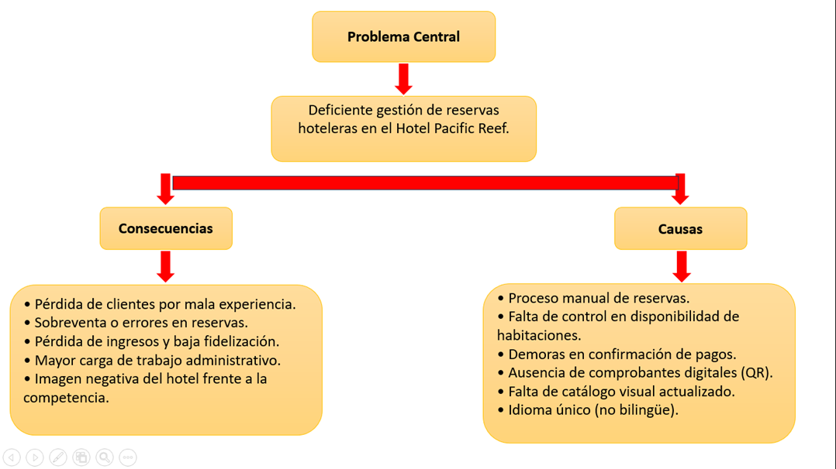
Problemática
Proceso actual de reservas en el hotel es manual y genera:
- Sobreventas
- Retrasos en pagos
- Falta de comprobantes digitales
- Mala experiencia para clientes

Slide 4
Objetivo del Proyecto
Implementar un sistema ágil y seguro de gestión de reservas hoteleras, accesible vía web y móvil, que permita autogestión de clientes y facilite el control administrativo del hotel.

Slide 5
Metodología ágil, Scrum
Roles: Stakeholder, Product Owner, Scrum Master, Developers.
Valores: transparencia, inspección y adaptación.
Iteraciones cortas (Sprints).
Notes:
Stakeholder: Interesado en el proyecto (cliente, usuario o patrocinador) que aporta requisitos y expectativas.
Product Owner: Responsable de maximizar el valor del producto, gestiona el Product Backlog y define prioridades.
Scrum Master: Facilita el marco de trabajo, elimina impedimentos y asegura que se sigan los principios de Scrum.
Developers: Equipo encargado de diseñar, construir, probar y entregar los incrementos del producto.

Slide 6
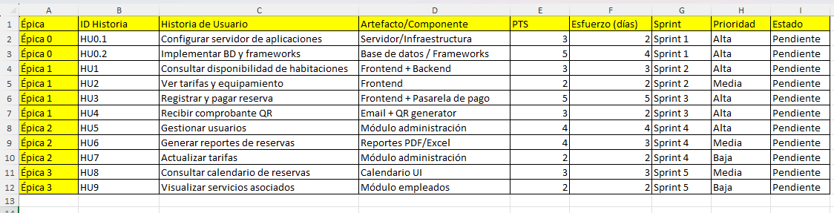
Sprint Backlog
Aquí podemos ver el Sprint Backlog del proyecto. Cada historia de usuario está asignada a un sprint, con su esfuerzo en días, prioridad y estado. Esto nos permite organizar las tareas de forma clara y hacer seguimiento al avance en cada iteración.

Slide 7
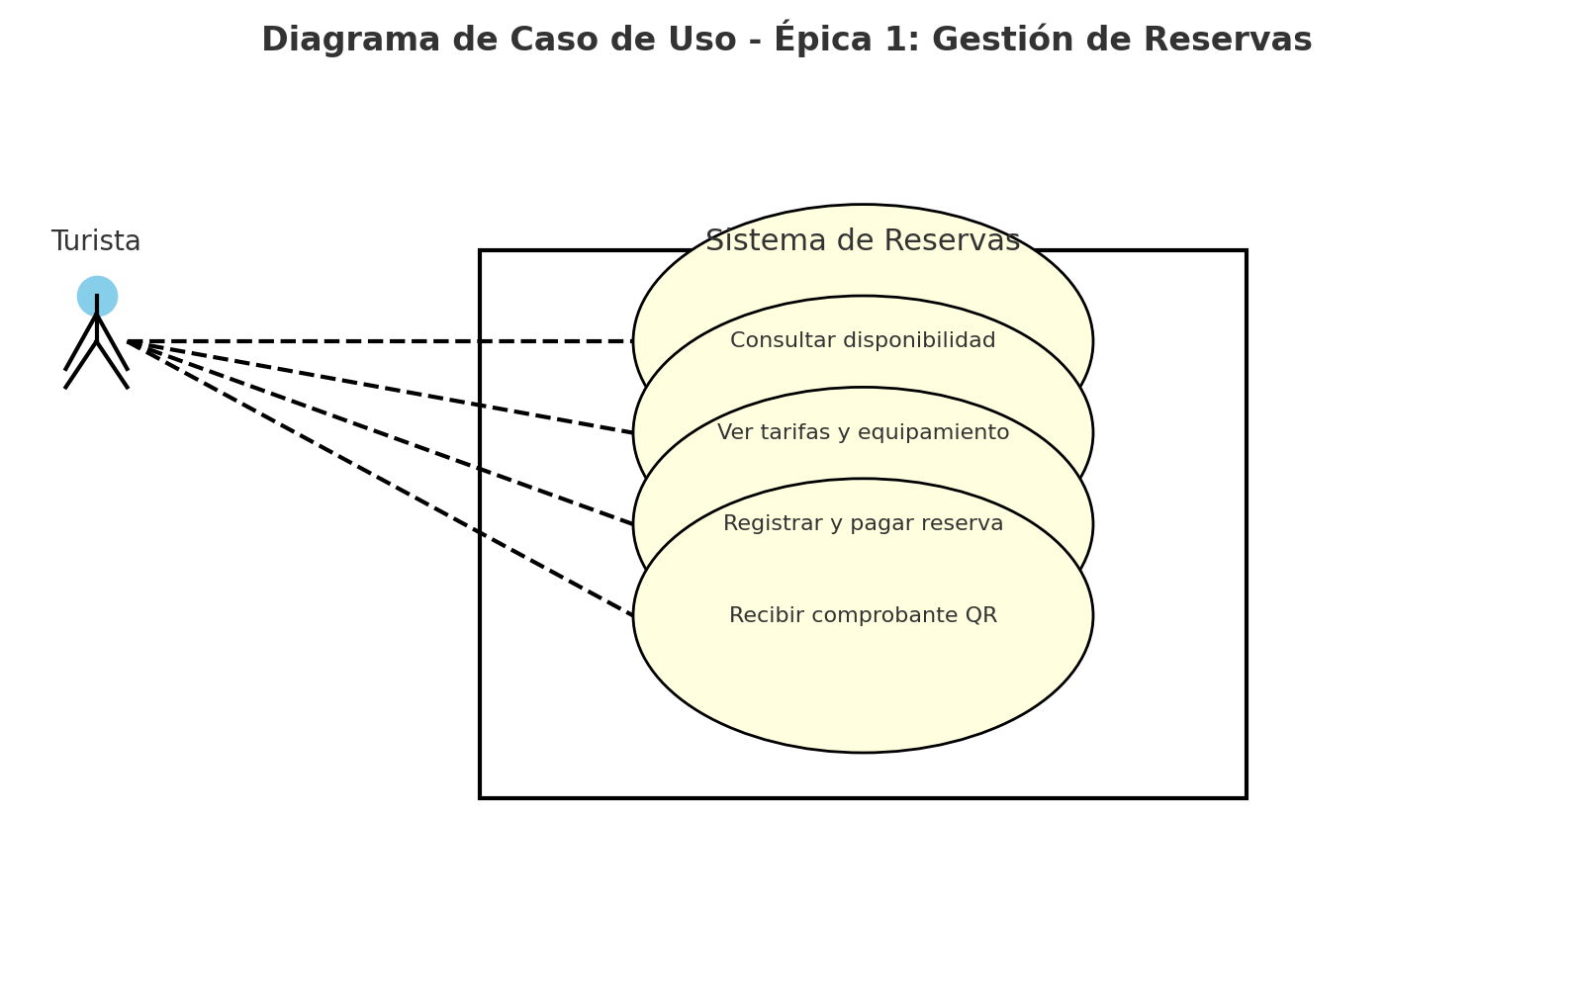
Diagrama de Caso de Uso (Épica 1)
Actor: Turista.
Casos: Consultar disponibilidad, ver tarifas, registrar y pagar reserva, recibir comprobante QR.

Slide 8
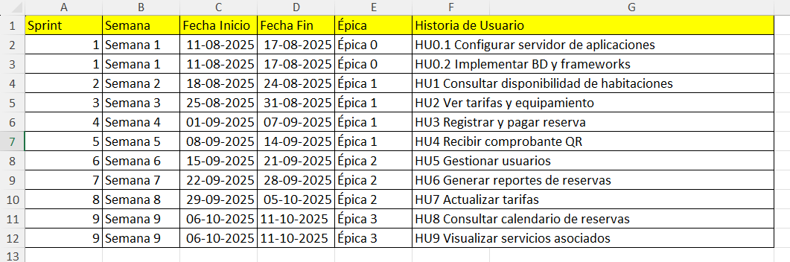
Roadmap
Planificación de 9 semanas.
Cada Sprint contiene un conjunto de Historias de Usuario (HU).
Muestra fechas de inicio y fin de cada sprint.
Permite visualizar la secuencia y priorización del trabajo.
Notes:
“En esta diapositiva se muestra el Roadmap del proyecto. Aquí se distribuyen las historias de usuario a lo largo de 9 semanas. Cada sprint tiene un conjunto de tareas priorizadas, con fechas de inicio y fin. Esto nos permite planificar el avance de forma clara y asegurar que las funcionalidades críticas se desarrollen primero.”

Slide 9
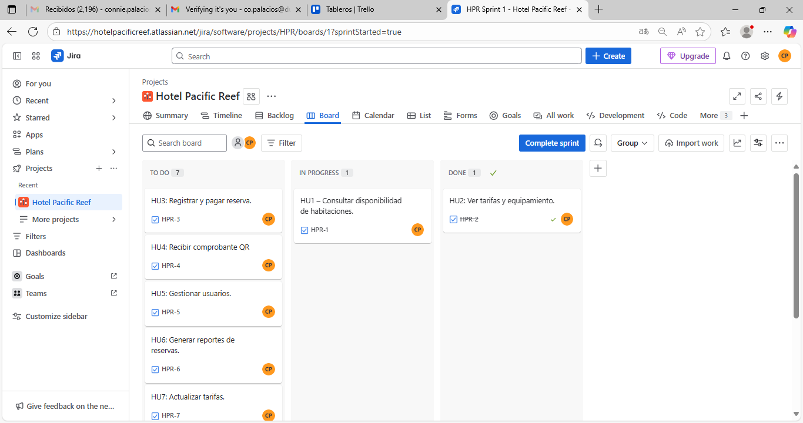
Tablero jira

Slide 10

Repositorio y Herramientas
Repositorio y Herramientas:
Trello/jira
GitHub
Google Drive.

Slide 11

Conclusiones
Scrum permitió organizar de forma ágil un proyecto real.
El uso de backlog, roadmap y Trello facilita la trazabilidad.
Trabajo individual fortaleció disciplina y autogestión.

